Slide 1




Slide 2
Sobre a Editora Brasport
31 anos lançando grandes especialistas e executivos.
Somos referências nas áreas de Tecnologia, Gestão, Negócios e Carreira.
Além de livrarias, Congressos e Kindle, os nossos livros estão em plataforma digital com mais de 4 milhões de usuários (Biblioteca virtual em 900 Universidades e empresas).
Lançamos os livros também em eventos exclusivos com empresas parceiras (Globo, Renner, Banco PAN, Banco Carrefour, etc).

Slide 3




Slide 4



Slide 5



Slide 6



Slide 7



Slide 8



Slide 9


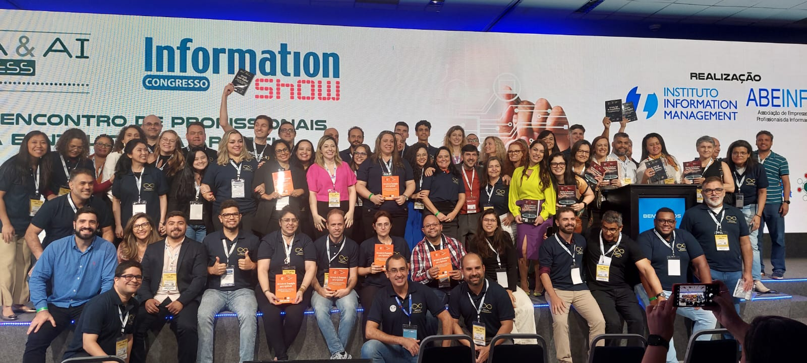
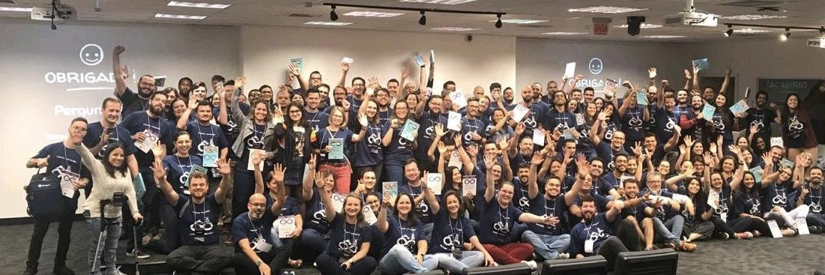
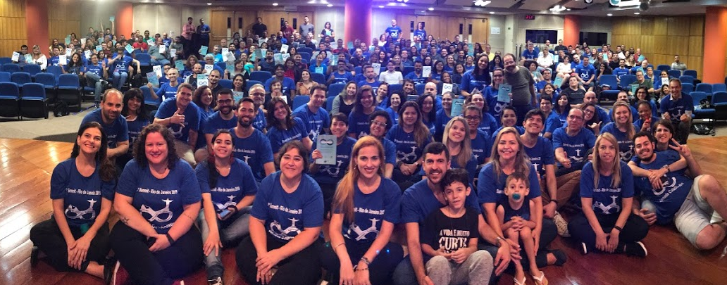
Apresentação da Jornada Colaborativa

Slide 10
Somos a Jornada Colaborativa
1. Nossa comunidade une executivos e especialistas para escrever e lançar livros de referência sobre agilidade, gestão, carreira e tecnologia
2. Lançamos os livros em congressos e também em eventos exclusivos com empresas amigas (Globo, Renner, Banco PAN, Banco Carrefour, etc)
3. Já doamos R$ 581 mil com 52 livros lançados de 2019 até o momento
4. Nossos livros são lançados com a editora Brasport que tem 30 anos de relevância no mercado
5. Além de livrarias, eventos, amazon e kindle, os nossos livros estão em plataforma digital com mais de 4 milhões de usuários (900 universidades e empresas)
6. Com um público seleto, fortalecemos o branding e programas ESG das empresas apoiadoras

Slide 11
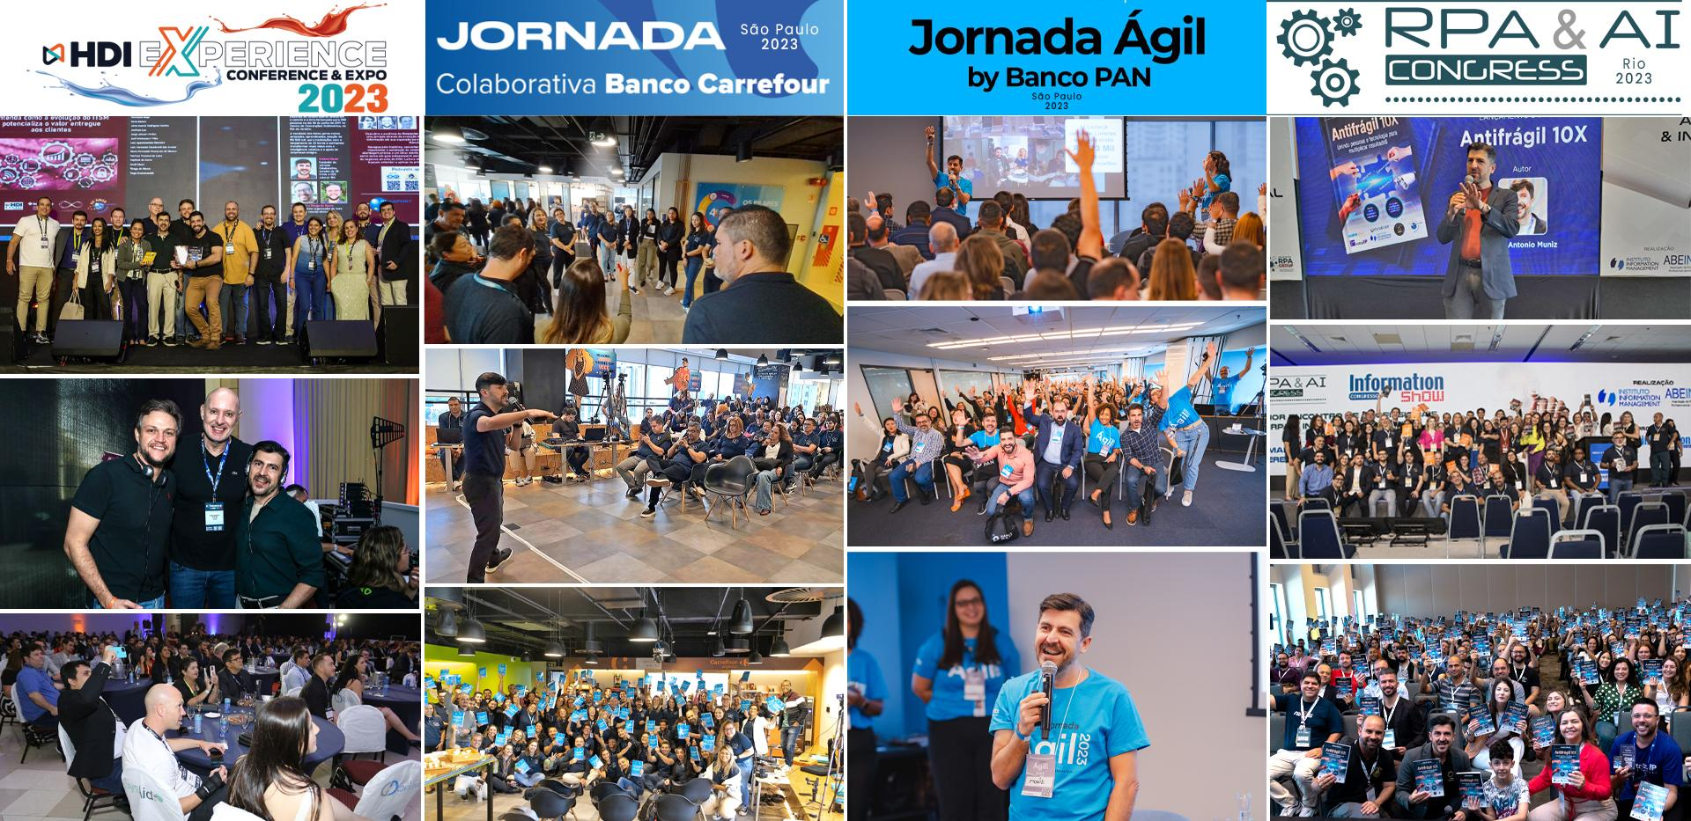
Doamos R$ 581 mil unindo grandes executivos e especialistas no lançamento de 52 livros com a Editora Brasport

Slide 12



Slide 13



Slide 14








